Slide 1
Захист проекту
За навчальною програмою 2018 року
Урок 34

Slide 2
Виконання колективного навчального проекту
Розділ 4
§ 4.4
Як ви вже знаєте, проектна діяльність учнів полягає в самостійному пошуку та опрацюванні відомостей, потрібних для розв'язування деякої проблемної задачі, підготовці звіту про виконану роботу та захисті результатів пошукової роботи.

Slide 3
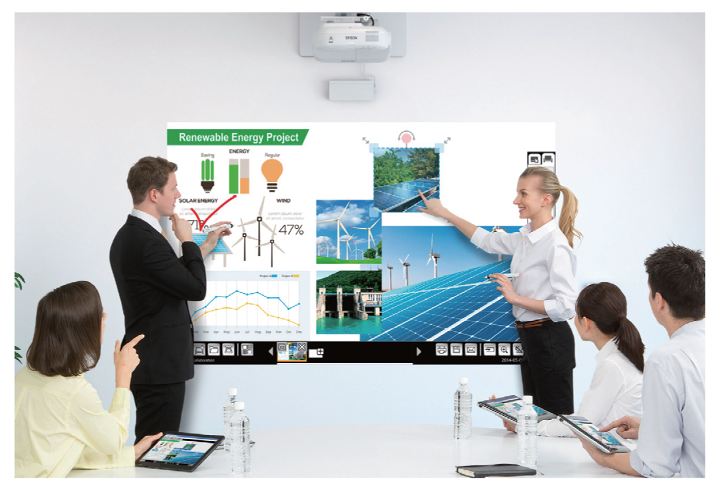
Захист проекту
Розділ 10 § 10.1
Під час підготовки захисту проекту користуйтеся рекомендаціями щодо проведення презентації з використанням інформаційно-комунікаційних технологій.

Slide 4
Захист проекту
Розділ 10 § 10.1
Недоцільно озвучувати весь текст, розміщений на слайдах презентації. Слухачі вміють читати самостійно. Використовуйте текст на слайдах як план виступу.

Slide 5
Захист проекту
Розділ 10 § 10.1
У презентації обов'язково повинні бути присутніми ключові слова й поняття. Саме вони допоможуть слухачеві краще сприймати отриману інформацію.

Slide 6
Захист проекту
Розділ 10 § 10.1
Говоріть голосно, чітко, повільно, щоб усі присутні могли почути. Намагайтеся виступати виразно, емоційно.

Slide 7
Захист проекту
Розділ 10 § 10.1
Під час виступу звертайтеся до аудиторії

Slide 8
Захист проекту
Розділ 10 § 10.1
Робіть паузи в місцях відповідних знаків пунктуації у тексті виступу. На місці коми робиться коротка пауза, тире — трохи довша, крапка — найдовша пауза.

Slide 9
Захист проекту
Розділ 10 § 10.1
Використовуйте указку лише за потреби, не варто розмахувати нею протягом усієї презентації. Рух указки відволікає аудиторію.

Slide 10
Захист проекту
Розділ 10 § 10.1
Не кладіть руки в кишені та не схрещуйте їх на грудях. Це ознака скутості, невпевненості, скритості.

Slide 11
Захист проекту
Розділ 10 § 10.1
Щоб важливі моменти виступу краще запам'яталися, важливо повторити їх у кінці презентації.

Slide 12
Дякую за увагу!
За навчальною програмою 2018 року
Урок 34

